Slide 1
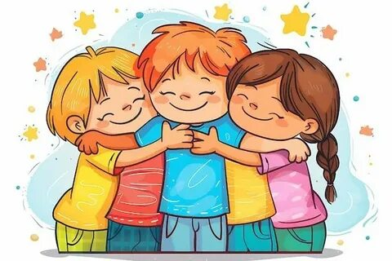
Классный час на тему:
«Что такое настоящая дружба?»
Нижегородская область
МБОУ Шахунская СОШ №14
Учитель начальных классов
Мухаматчина Наталия Александровна

Slide 2


Slide 3


Slide 4
«Дружба в классе нужна»
ВАШЕ МНЕНИЕ
«Дружба в классе не нужна»
?

Slide 5

Мозговой штурм
«Дружба – это …»

Slide 6

Дружба — это устойчивые и искренние отношения между людьми.
Они основаны на взаимной поддержке и доверии. Настоящие друзья связаны общими интересами, убеждениями, целями и увлечениями.
Одни окружают себя несколькими близкими людьми, будучи уверенными в их честности и преданности.

Slide 7




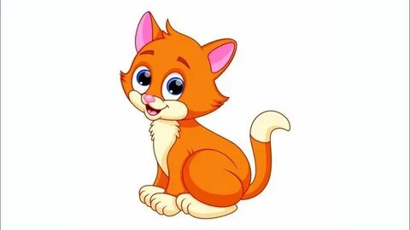
Игровое упражнение
«Найди себе подобного»

Slide 8

ОБЪЯСНИ

Slide 9
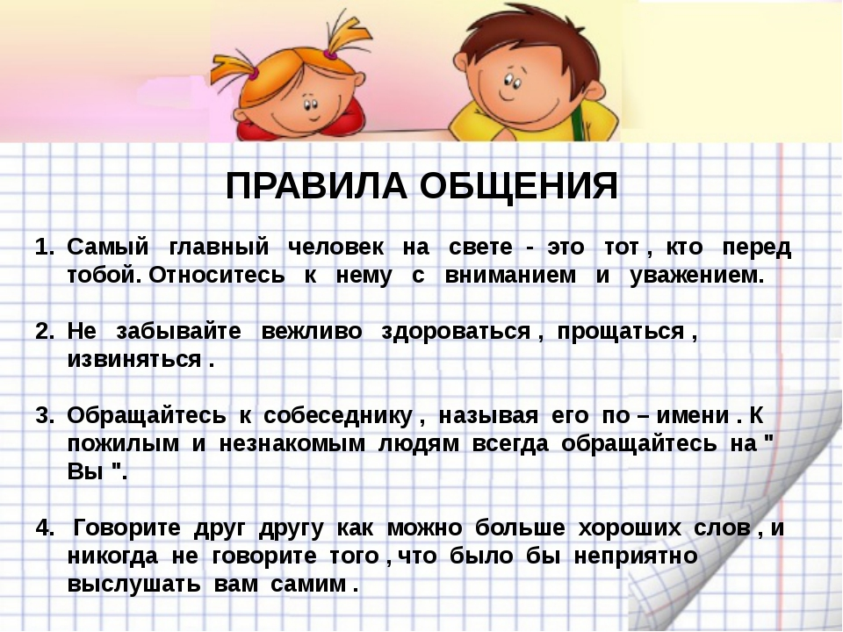

Slide 10


Slide 11
Притча о дружбе
Жил-был мальчик с ужасным характером. Его отец дал ему мешочек с гвоздями и сказал забивать по гвоздю в садовую ограду каждый раз, когда он будет терять терпение и с кем-то ссориться. В первый день мальчик забил 37 гвоздей. В течение следующих недель он старался сдерживаться, и количество забитых гвоздей уменьшалось день ото дня. Оказалось, что сдерживаться легче, чем забивать гвозди...
Наконец наступил день, когда мальчик не забил в ограду ни одного гвоздя. Тогда он пошёл к своему отцу и сказал об этом. И отец сказал ему вытаскивать по одному гвоздю из ограды за каждый день, в который он не потеряет терпения.
Дни шли за днями, и наконец мальчик смог сказать отцу, что он вытащил из ограды все гвозди. Отец привёл сына к ограде и сказал:
- Сын мой, ты хорошо вёл себя, но посмотри на эти дыры в ограде. Она больше никогда не будет такой, как раньше. Когда ты с кем-то ссоришься и говоришь вещи, которые могут сделать больно, ты наносишь собеседнику рану вроде этой. Ты можешь вонзить в человека нож, а потом его вытащить, но рана всё равно останется.
Неважно, сколько раз ты будешь просить прощения, рана останется. Душевная рана приносит столько же боли, сколько телесная. Друзья - это редкие драгоценности, они приносят тебе улыбку и радость. Они готовы выслушать тебя, когда тебе это нужно, они поддерживают тебя и открывают тебе свое сердце.
Старайся не ранить их...

Slide 12


